Slide 1

Инновационная деятельность МБДОУ «ЦРР-детский сад № 1»
-методики
-проекты
планы
основные направления

Slide 2

В детском саду внедряются инновации, развивается материально-техническая база и предметно-развивающая среда с учётом требований новых образовательных стандартов. Педагоги детского сада выступают на семинарах и конференциях, осваивают новые проекты, разрабатывают авторские программы, повышают своё мастерство, печатаются в педагогических изданиях, участвуют в конкурсах.
По итогам методической работы коллектив получил диплом Лауреата Всероссийского Конкурса «Образовательная организация 21 века. Лига лидеров – 2019» в номинации «Лидер в разработке и реализации стратегии развития образовательной организации и повышения качества образования».

Slide 3
Инновационная деятельность ведется по направлениям:
Инновации в работе с родителями.
Инновации в работе с детьми.
Инновации в работе с родителями.

Slide 4
Инновации в работе с педагогами
педагогические советы
практикумы-семинары
мастер-классы
совещание-презентация

Slide 5

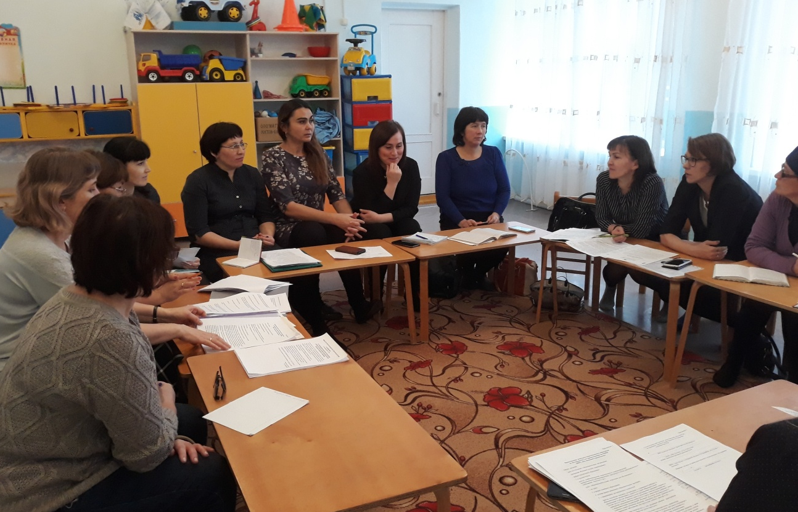
Совещание - презентация
«Организация коррекционно-педагогической помощи родителям в рамках Консультационного центра ДОУ»

Slide 6
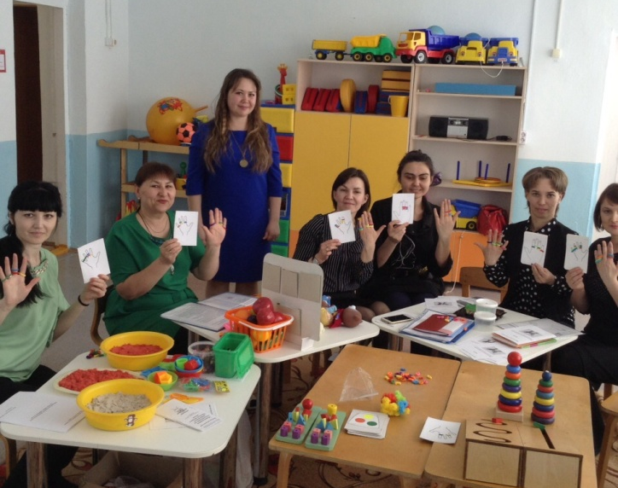
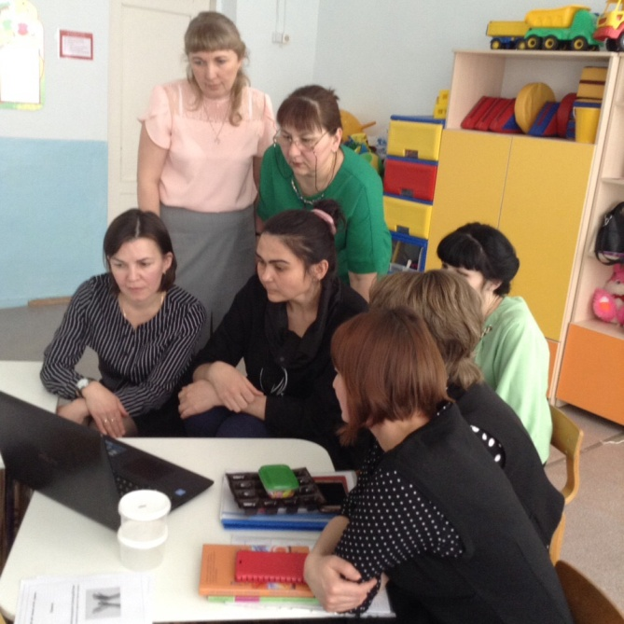
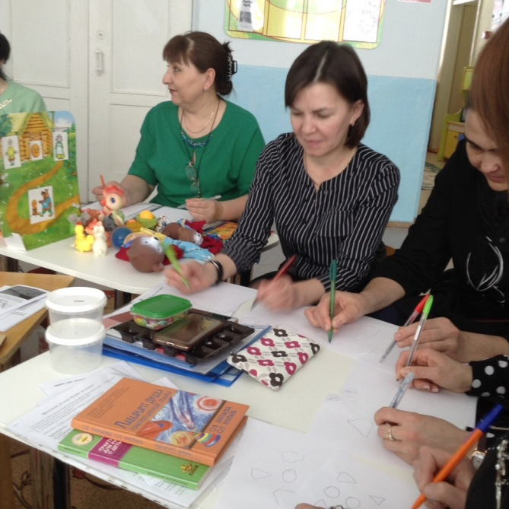
Круглый стол «Современные технологии работы с детьми с ОВЗ»

Slide 7
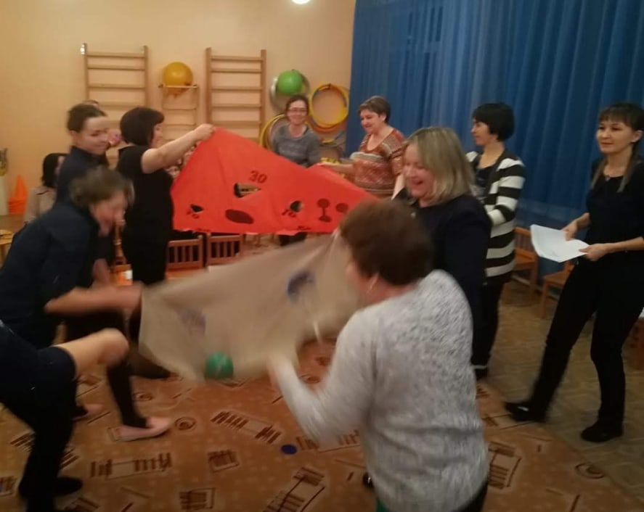
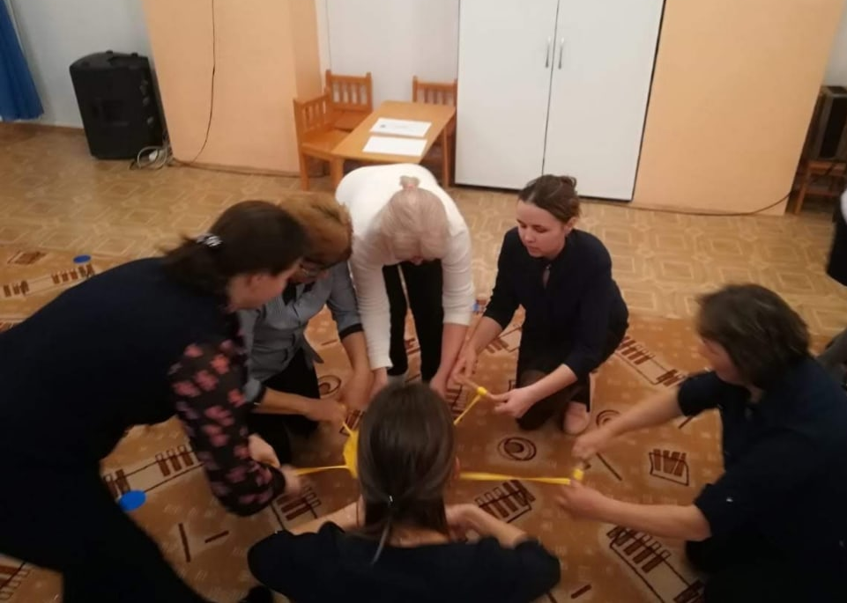
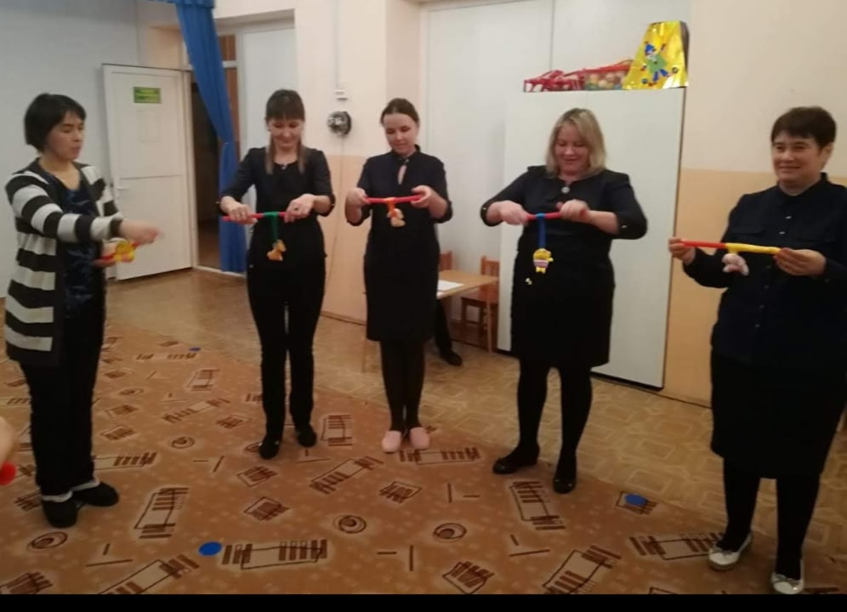

Slide 8
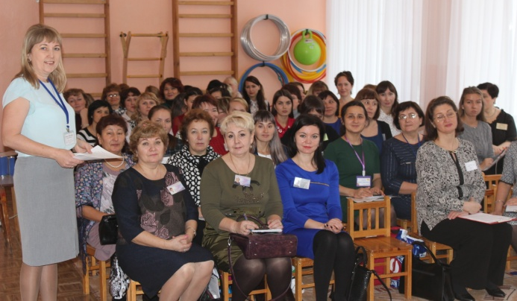
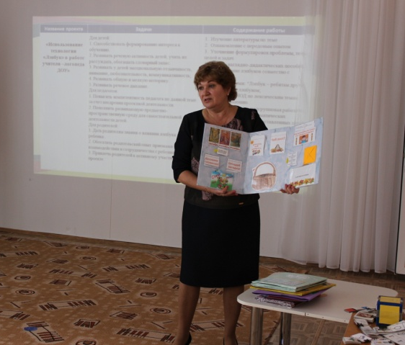
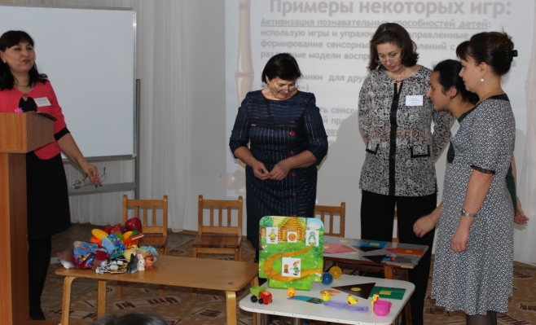
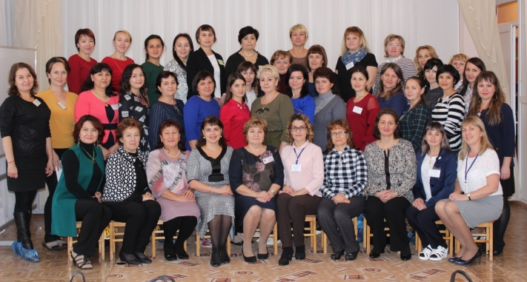
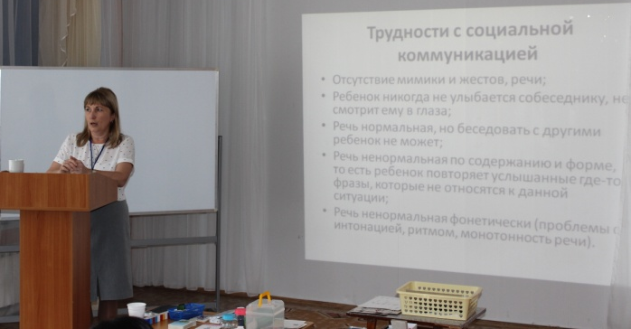
Большую роль в осуществлении инновационных подходов в повышении и совершенствовании опыта педагогов явилось проведение на базе ДОУ Зональных и Межрегиональных научно-практических семинаров.
0ктябрь 2018 г. – Зональный научно-практический семинар для учителей-логопедов, учителей-дефектологов ДОО северо-западной зоны РБ по теме «Из опыта коррекционной работы с детьми с ОВЗ»

Slide 9
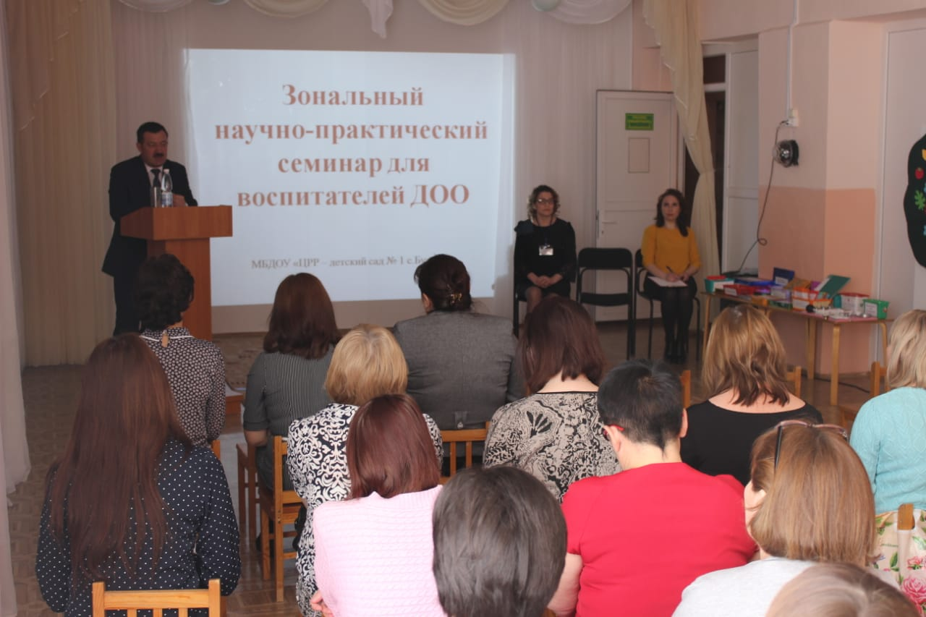
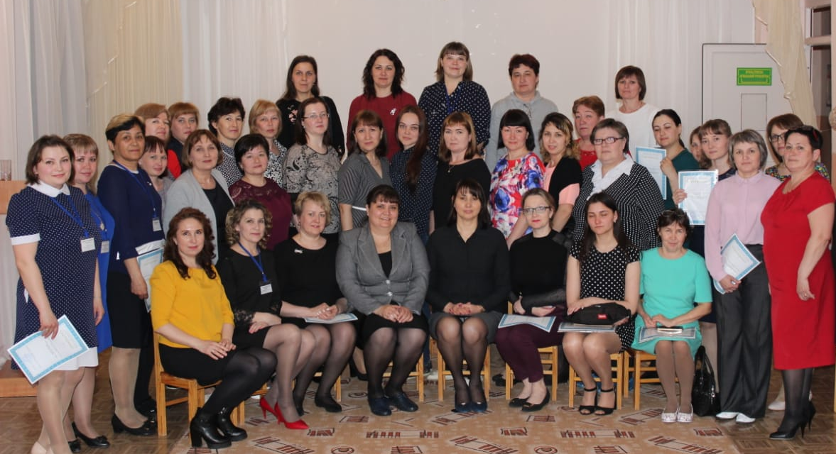
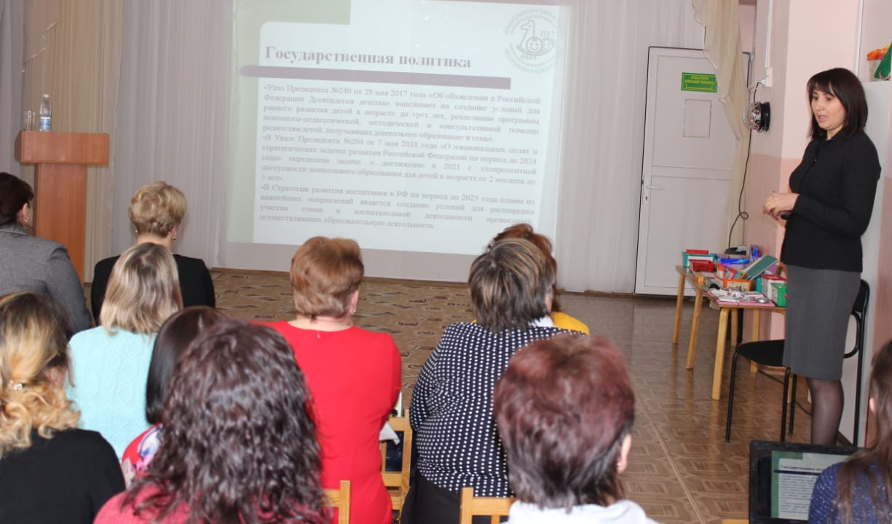
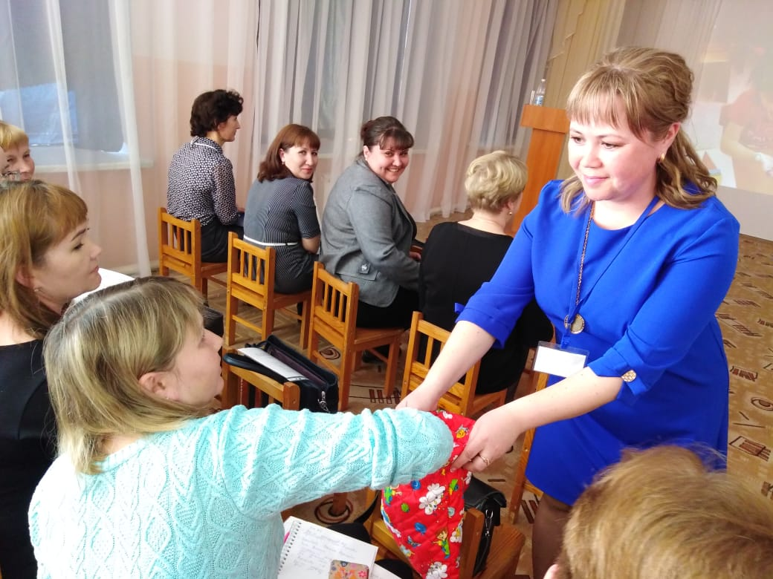
Апрель 2019 г. - Зональный научно-практический семинар для воспитателей ДОО северо-западной зоны РБ по теме «Ранний возраст: технологии и условия образования и развития»

Slide 10
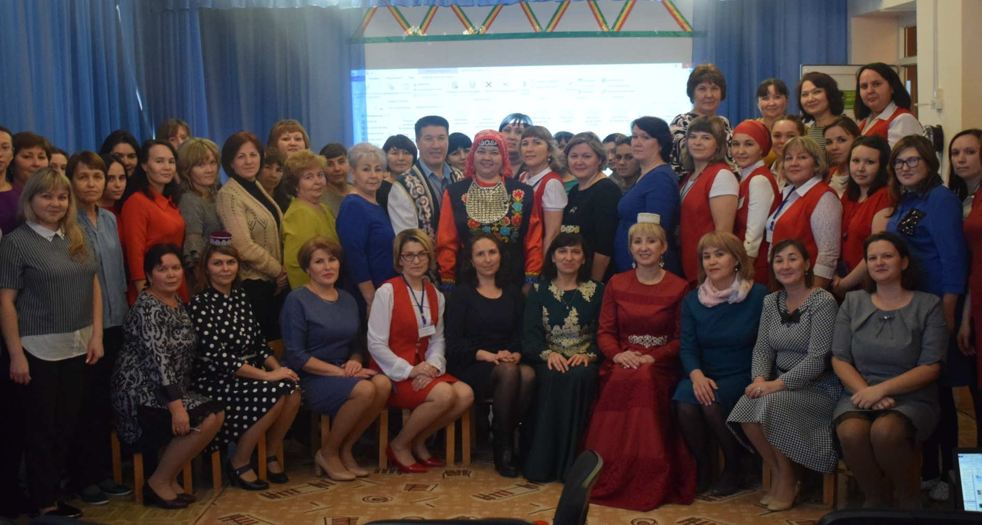
Декабрь 2019г.- Межрегиональный научно-практический семинар
«Приобщение детей дошкольного возраста к истокам народной культуры: теория, практика и условия реализации», посвященный Международной «Фольклориаде – 2020»

Slide 11
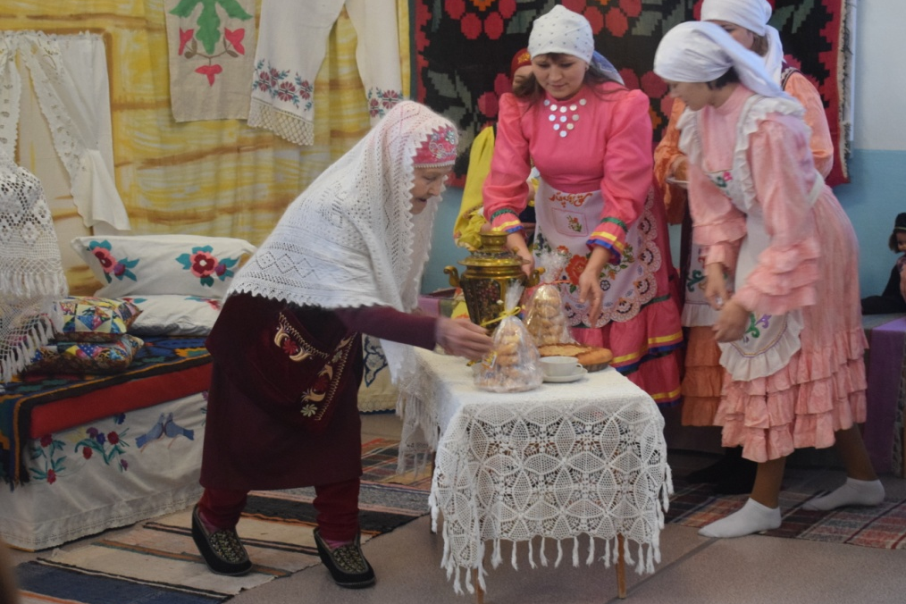
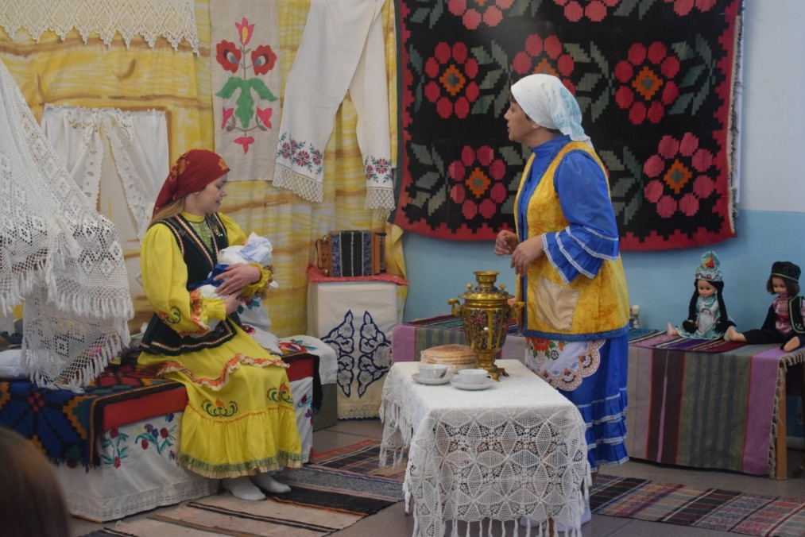
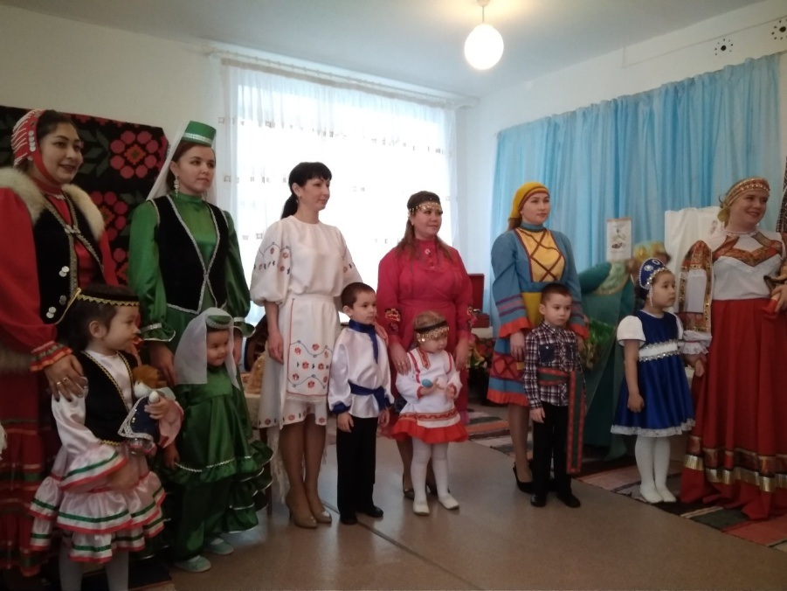
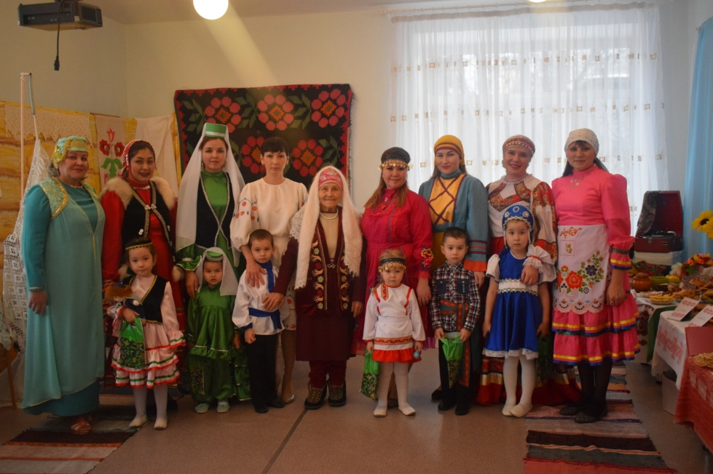

Slide 12

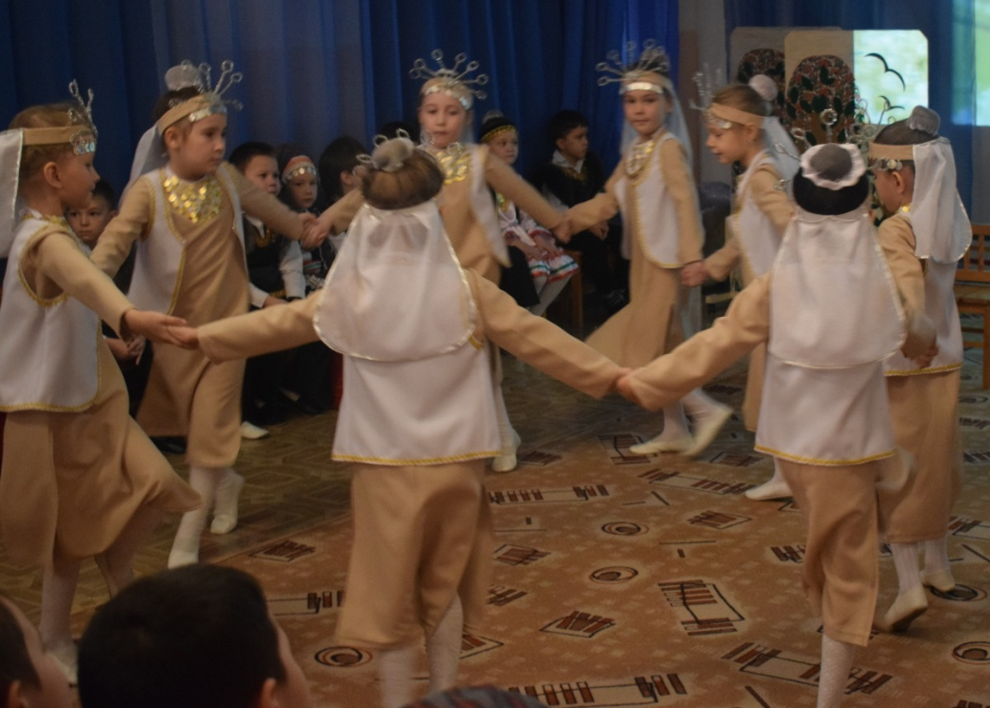
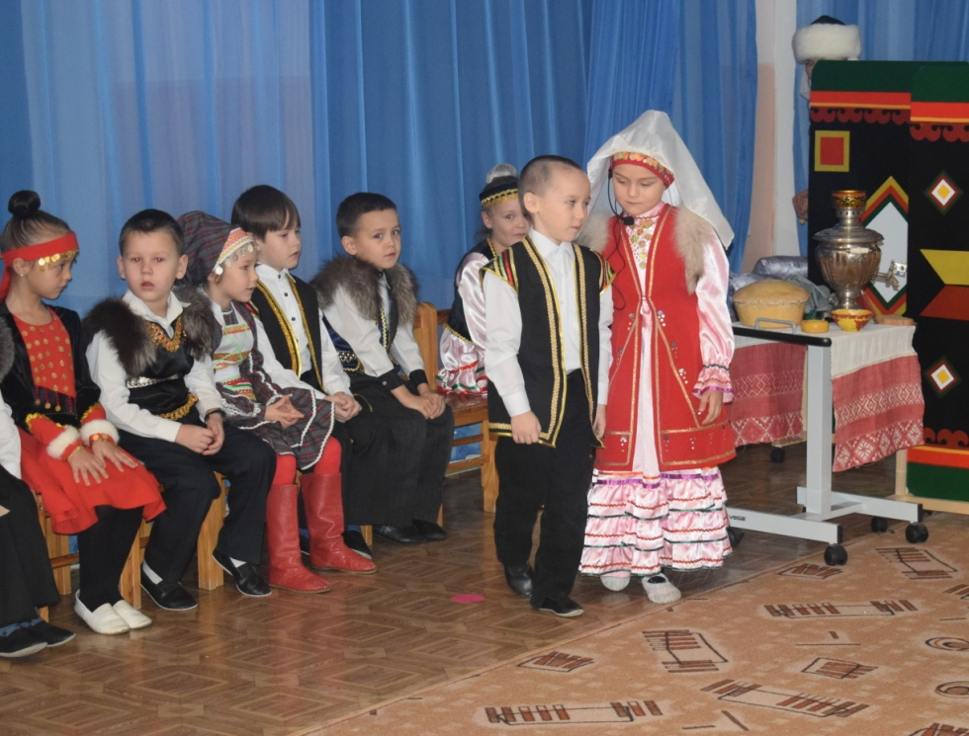
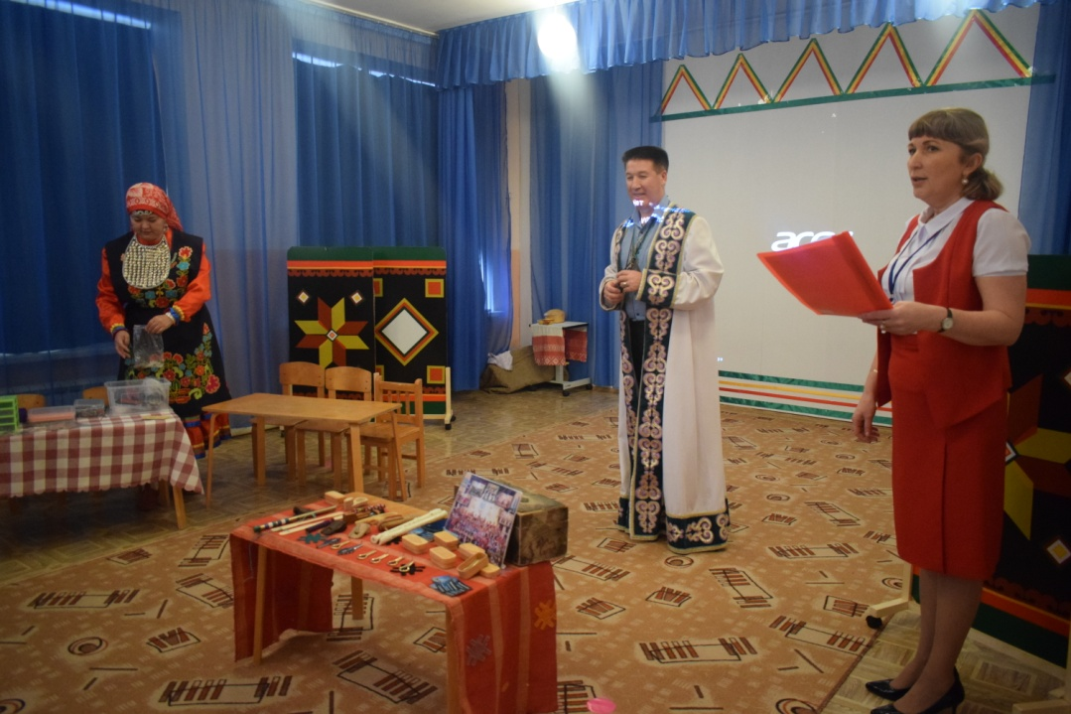
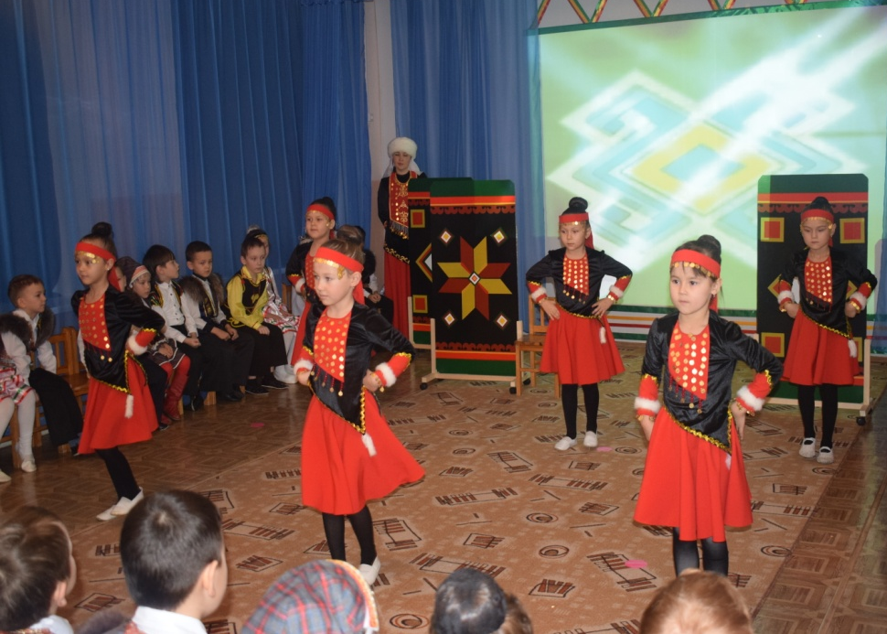

Slide 13
Инновации в работе с детьми
Использование нетрадиционных приемов и видов образовательной деятельности с детьми, новых методов и форм организации воспитания и обучения детей, современных образовательных технологий позволяет добиться того, чтобы обеспечить личностную и профессиональную самореализацию педагогов, а также развитие личности воспитанников.
На базе детского сада открыта инновационная площадка по теме «Современные технологии развития речи детей старшего дошкольного возраста в процессе ознакомления с родным краем»
Реализуются программы «Эколята-дошколята», «Юные инспекторы дорожного движения», «Юные пожарные», «Земля отцов»
Организована служба Ранней помощи
Функционирует Консультационный центр

Slide 14

Педагоги детского сада имеют в своих портфолио достижений многочисленные грамоты от Управления ГИБДД МВД РБ за проводимую работу в деле профилактики аварийности и детского дорожно-транспортного травматизма

Slide 15
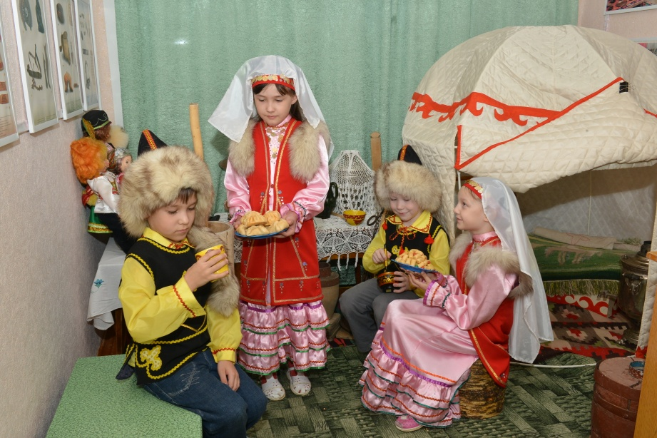
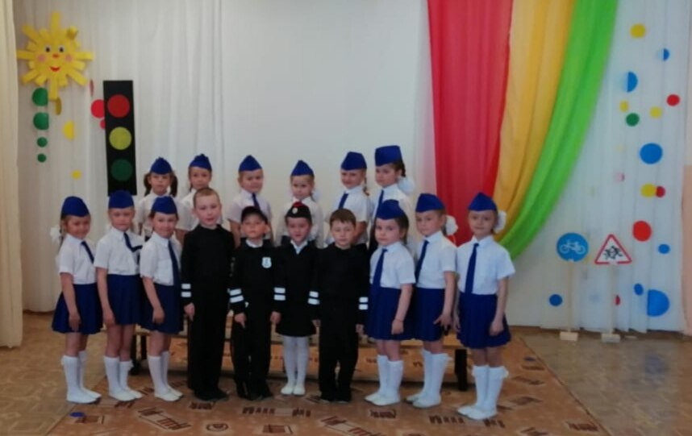
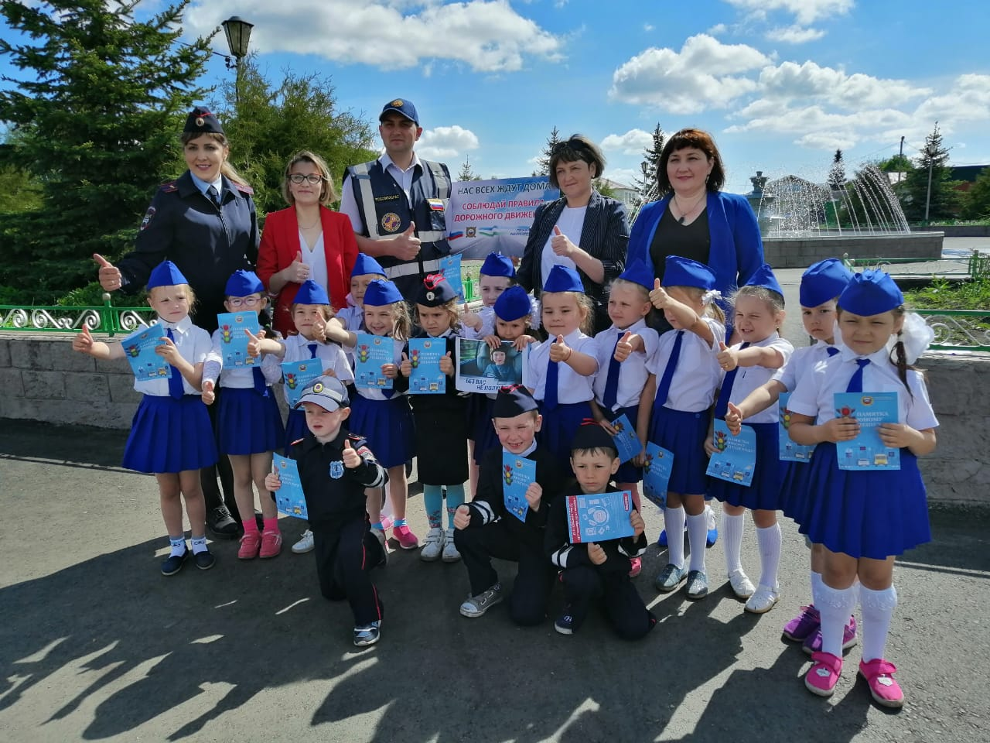
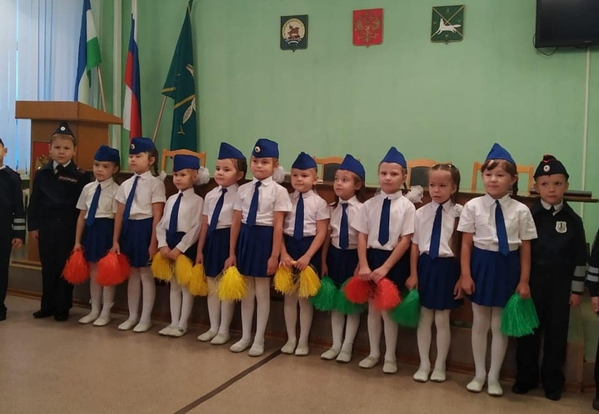

Slide 16
Технологии в работе с детьми с ОВЗ
Специалисты детского сада (учитель-логопед и педагог-психолог) используют в своей работе технологии:
Прикладной анализ поведения
Альтернативная коммуникация
Кинезиотерапия
Глобальное чтение
Цветотерапия
Арт-терапия
Леготехнология
Межполушарное взаимодействие

Slide 17
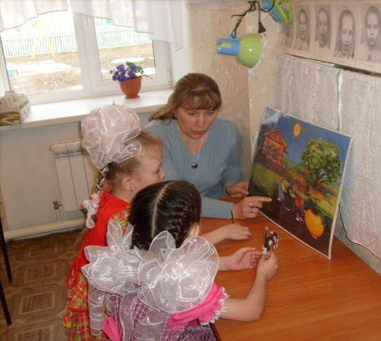
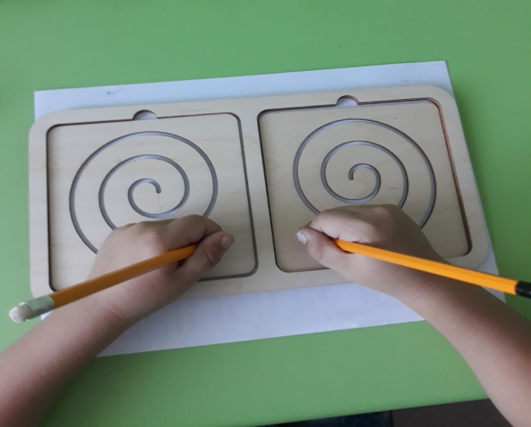
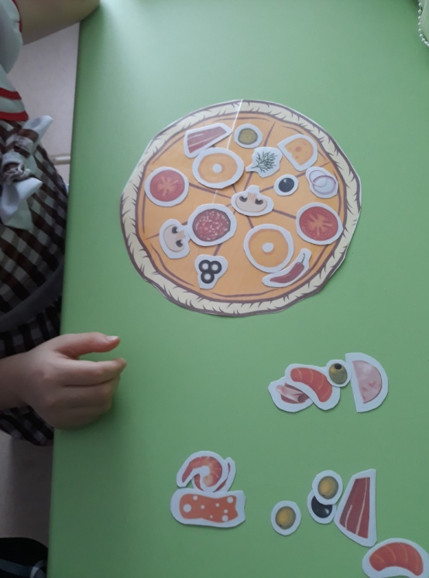
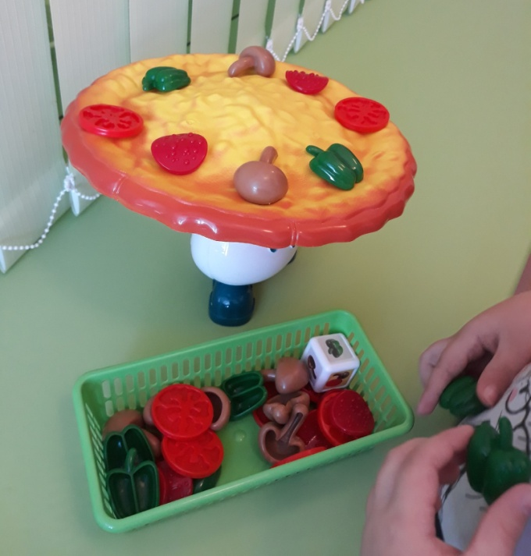

Slide 18
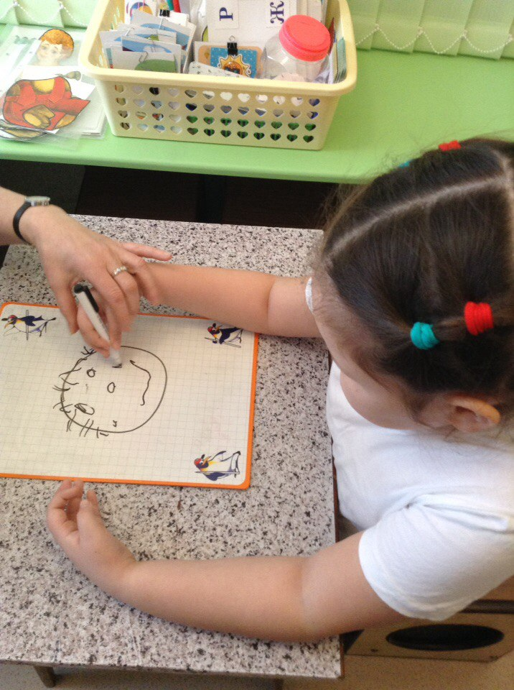
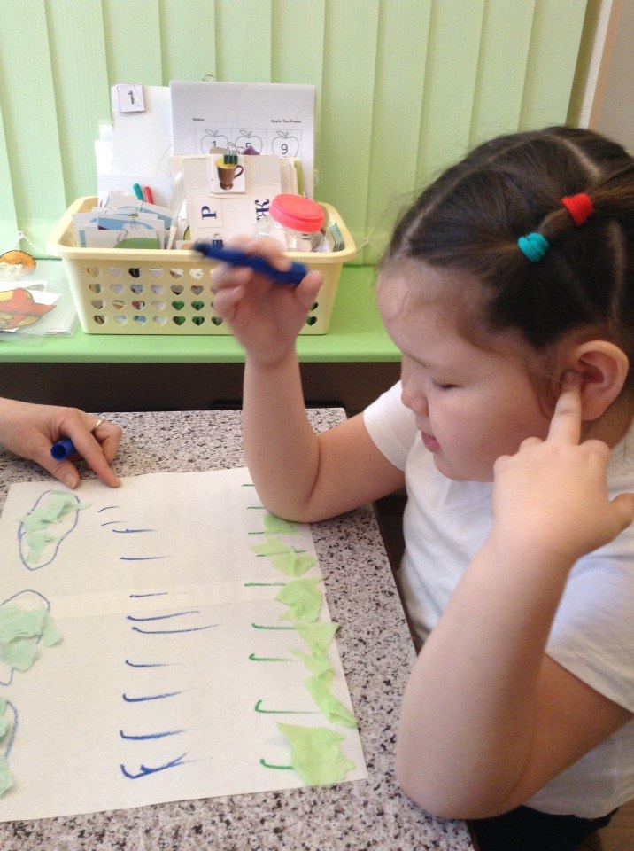
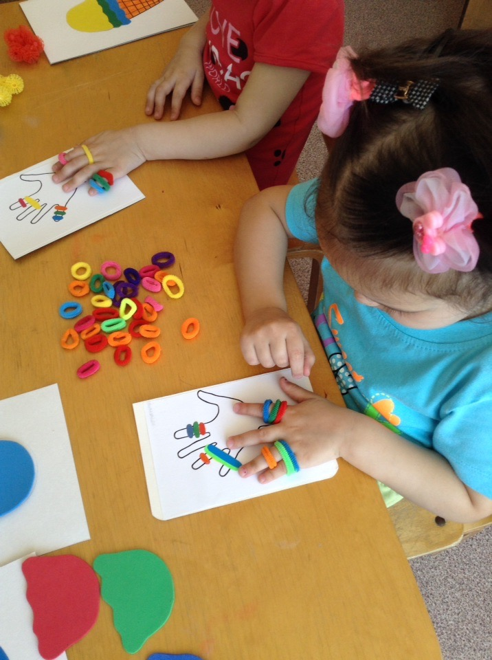
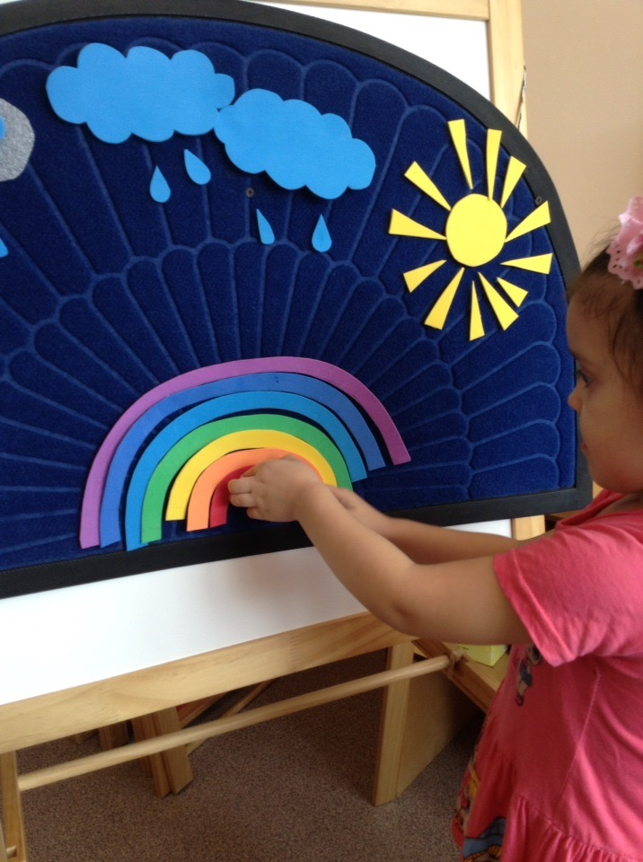
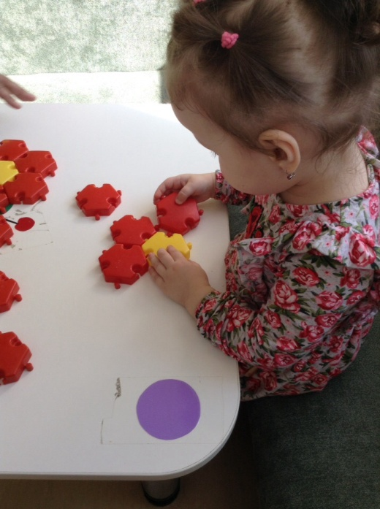

Slide 19
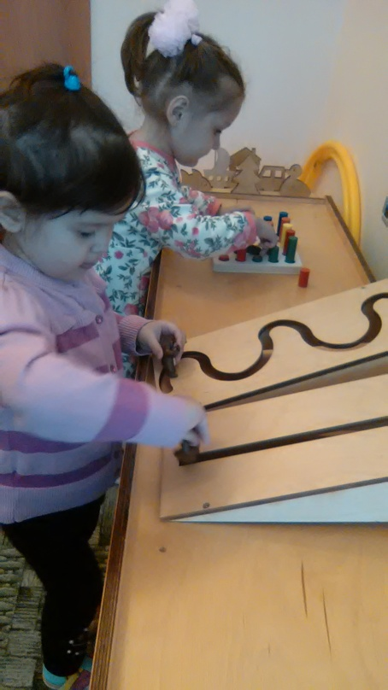
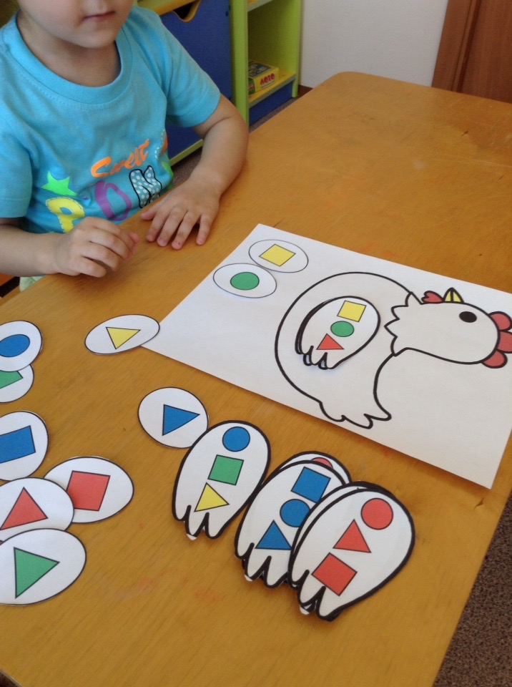
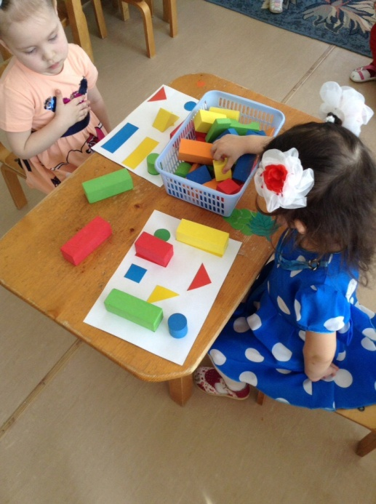
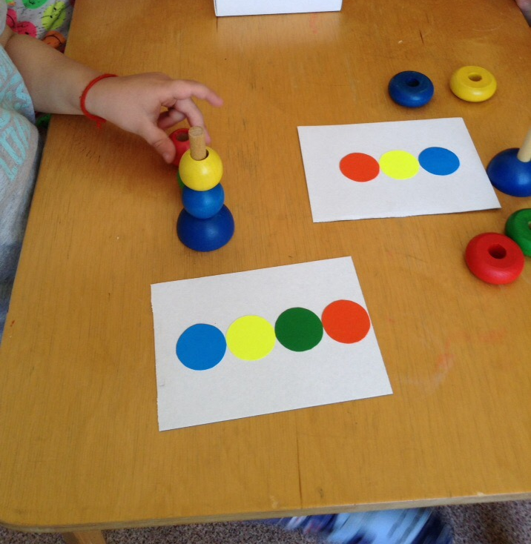

Slide 20
Инновации в работе с родителями
Родители – активные участники образовательного процесса. В нашем учреждении используются такие инновационные формы работ, как:
1. Родительские круглые столы с применением цифровых технологий
2.Родительские мастерские поделок
3. Конкурсы театрализованных постановок
4. Конкурсы на районных мероприятиях
5. Семейные праздники
6. Ярмарки
7. Семейные экскурсии

Slide 21
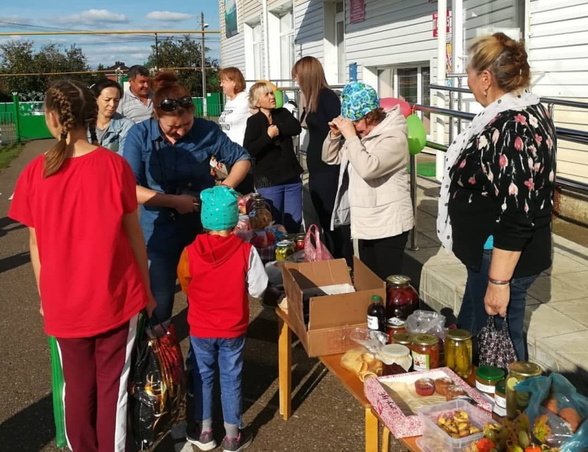
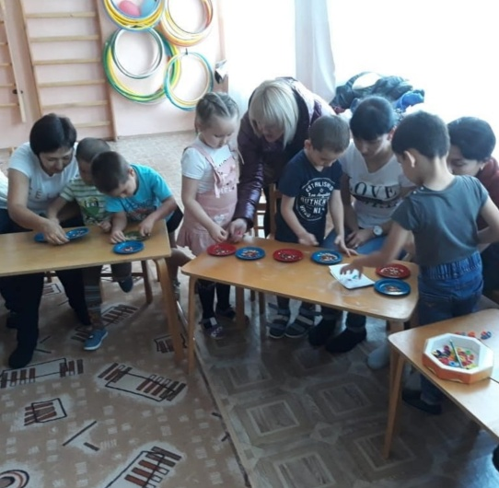
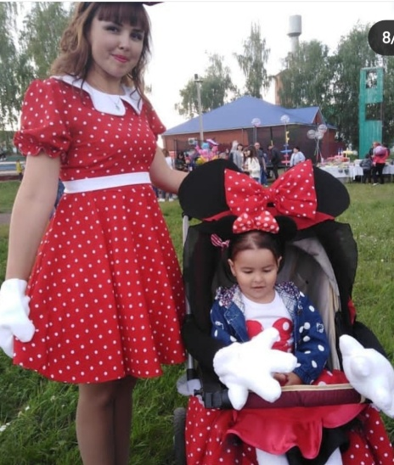
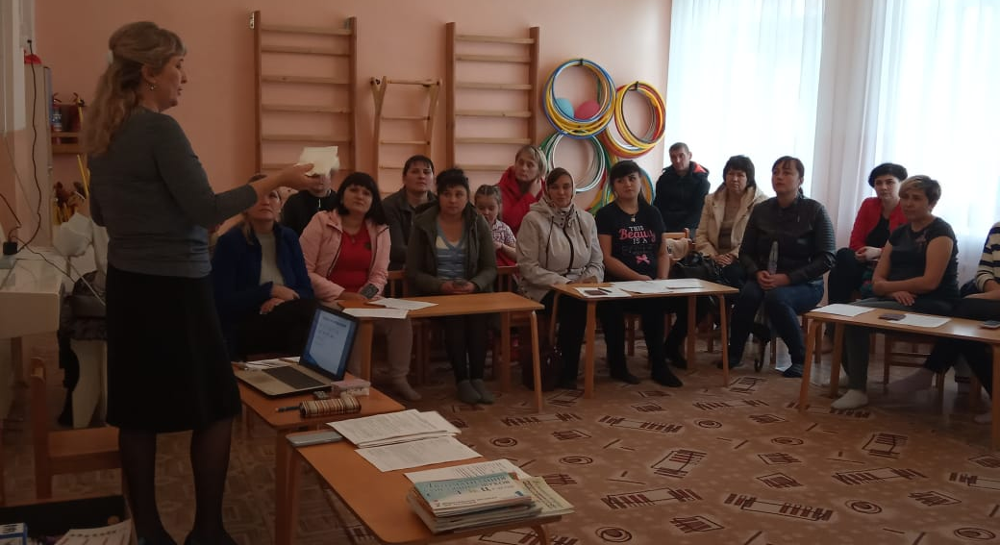
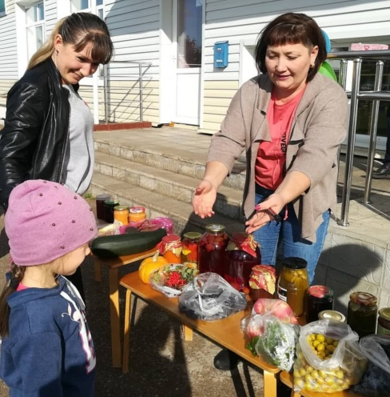

Slide 22
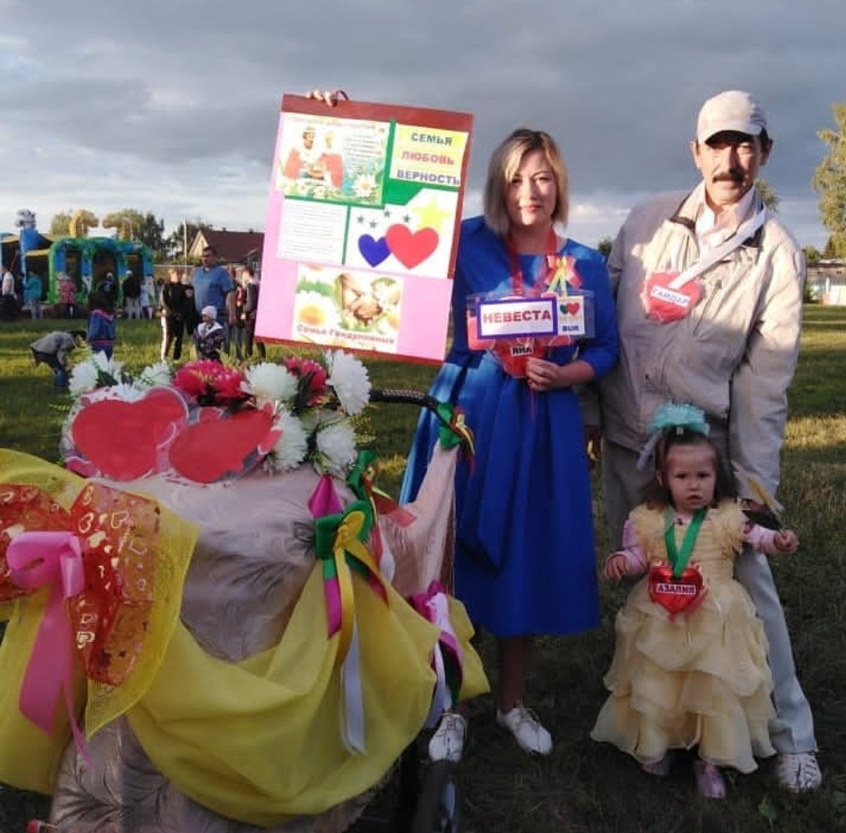
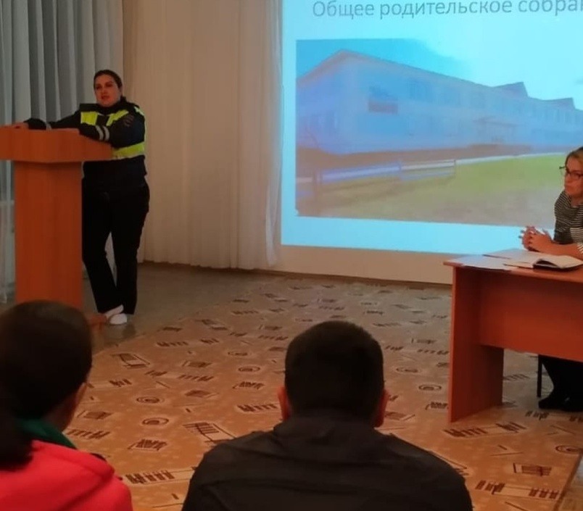

Slide 23
Внедрение инновационных технологий позволяет оптимизировать работу всего коллектива. Расширяются возможности, результаты педагогического труда, обновляется материальная и техническая база ДОУ, растёт компетентность педагогов.
Всё это отражается на поставленных задачах ДОО

